Slide 1
当前我国课堂教学的价值追求与实践举措
卜玉华
华东师范大学 教育学系
yhbo@dedu.ecnu.edu.cn

Slide 2
试图回答的问题
今天的课堂教学应当追求什么？为什么？
为此，我们需要具备什么样的基本功？
实践破解之道是什么？

Slide 3
你上课有没有这样的感觉？
课上着上着，你是否会发现：
大部分学生并不在注意状态；
很多学生并不能真正掌握学习内容；
你甚至 发现课堂教学秩序经常很混乱
………
这时，你是否经常觉得有些纳闷、有些烦恼、甚至很想发火；
你开始埋怨学生态度不认真、或基础不好、或习惯不好、l懒惰，甚至你想到他们的家长……..
但此时此景下，还有没有其他原因呢？

Slide 4
请看我们最熟悉的 教学现象
在进行某一教学任务时，教师教学通常有三步：
步骤1：教师自己讲解，过程中偶尔把某一教学问题或任务抛向学生；---I（initiation）
步骤2：有少部分学生（即优秀生或积极生）有回应的意愿，大多情况下教师会请这部分学生回答；
--R（response)
步骤3：这些学生的回答大多是正确的，老师要么给予肯定；如果略有偏差，教师只是补充或纠正。
--F(following )
步骤4：转到下一个教学任务或 全班练习 。

Slide 5
原因
优生
结果
有差距的学生
教师
书本
知识
良
生
中
等
生
原因
普通生
通
学生
生
结果

Slide 6
问题所在：收获不同
积极生或优秀生的收获至少有：
（1）确证了自己的理解是否正确，是否全面，是否有新意
（2）获得了老师的肯定，产生了 成就感；
（3）赢得了其他同学的赞赏；
（4）树立了信心，学习动力更足。
形成了积极自我！

Slide 7
优良生的学习体验与成长逻辑是：
成绩优良或表现积极；
→得到教师的关注；
→在同学们面前证明了自己的能力；
→获得一个积极自我；
→更积极地投入到学习中；
→学业成绩良好，表现更积极....

Slide 8
中等以下学生的学习体验与成长逻辑是：
学业成绩不理想；
→教师不太关注或不信任；
→无法得到教师和同学的肯定；
→参与课堂学习的机会越来越少；
→对高目标、快节奏的教学既不太能理解，也无兴趣；
→心情烦乱，担心、忧虑、难过、无所适从、自暴自弃等消极体验生成；
→无心也无法按自己的方式和节奏学习；
→收获甚微；
→学业成绩越来越差，自我期待越来越低，消极自我形成；
→别人放弃，自我放弃
→退学

Slide 9
弱生的心理话：
有的学生：
我的思考估计不正确，还是听老师和其他同学如何说吧！
有的学生：
即使我有了自己的想法，老师也未必会相信我； 如果错了，老师和同学还可能会嘲笑我，免了吧；
少部分学生：
优秀生就是聪明，而我只是天赋普通的学生，怎样努力也是白搭，老师不关心我，同学们也看不起我，混混算了。……
形成了消极自我！

Slide 10
问题实质 ：双重不公正
教师剥夺了大部分学生主动思考的时间与空间
危害：学生们长久地被剥夺主动学习的机会后，会不自觉地把这种被剥夺合理化，只是会被动地接受教师的传授，失去学习的自主感与课堂融入感。
由“非积极生”变成了“普通生”甚至“差生”。
2. 积极生替代现象，剥夺了大多数普通学生的公平参与机会 。
危害：伤害了普通学生的积极自我意识，打击了学习的积极性

Slide 11
一、课堂教学应当追求什么
  高质化
  平等化
  积极化

Slide 12
追求一：高质化
“高效率==高质量”？
“走得快” 不等于 “走得远”
效率之眼，看的是“考什么”
质量之眼，看的是“什么是有价值的？”

Slide 13
追求二：平等化
在群体中，每个孩子都有权参与课堂教学 ；
基本平等权利是：
我们不能假定一些人的生命比另一些人更高贵；
每个人都应对自己的成长负责任，我们应使他们学会承担自身成长的责任。

Slide 14
追求三：课堂学习的积极化
认识误区：
以学为中心
热闹=积极？
活动=主动？
实践定位：谁先谁后：先教后学----先学后教；
谁多谁少：师多生少-----生多师少
谁决定谁：以教定学----以学定教
现实做法：导学案、辅学案、帮学案、助学案……

Slide 15
合理之处：
有助于让教师认识到，“教学输入”并不能决定学生掌握了什么，学生自己的学习活动具有重要作用。
有助于教师认识到，自己需要做什么才能更好地支持学生的学习。
有助于教师诊断出学生的学习状态，减少教学的盲目性。
不合理之处：
学习是一个个体化的概念，而教学是一个互动性的关系性概念：教者与被教者都在场
以学定教，只可让教师清晰教学的起点，但无法判断出教学的终点。

Slide 16
积极学习：群体维度
置身于差异之中：
善于倾听、对比，并善于积极向他人学习，以丰富自己；
能够自觉地与他人交换意见、表达自己的想法；
能认真听取他人意见或想法
具有平等与尊重他人的意识，也有积极、平等的自我意识

Slide 17
二、必要的“新教学基本功”

Slide 18

教学的内在关系
文化知识和教育目标
学习过程
学科专家
教育性关系
学生
已有的知识与经验
心理关系
伦理关系
教师
课堂教学的基本关系

Slide 19
（一）深入认识教学的育人价值内涵
知识
技能
学习策略
思维品质
学习习惯
兴趣
文化视野
合作交往能力
自律、好奇心、
热爱学习、毅力等品格
能力感、对成功的期待

Slide 20

浅层学习：知识理解
与技能练习
深层学习：理解性学习
（学习态度、策略、能力等）

Slide 21
（二）教材解读之功

Slide 22
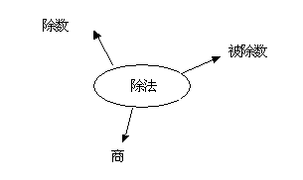
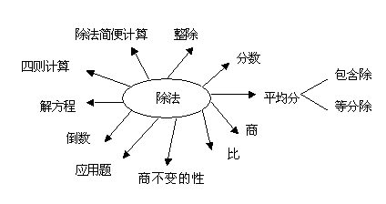
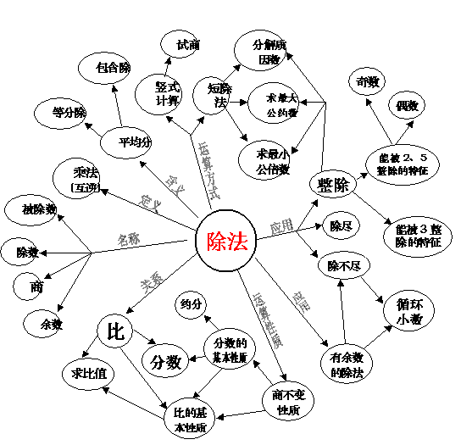
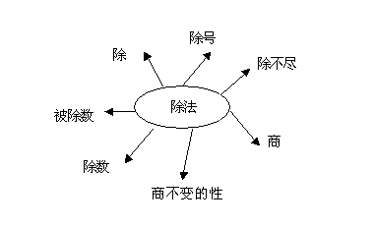
成熟期教师
新手教师
专家型教师
适应期教师

Slide 23
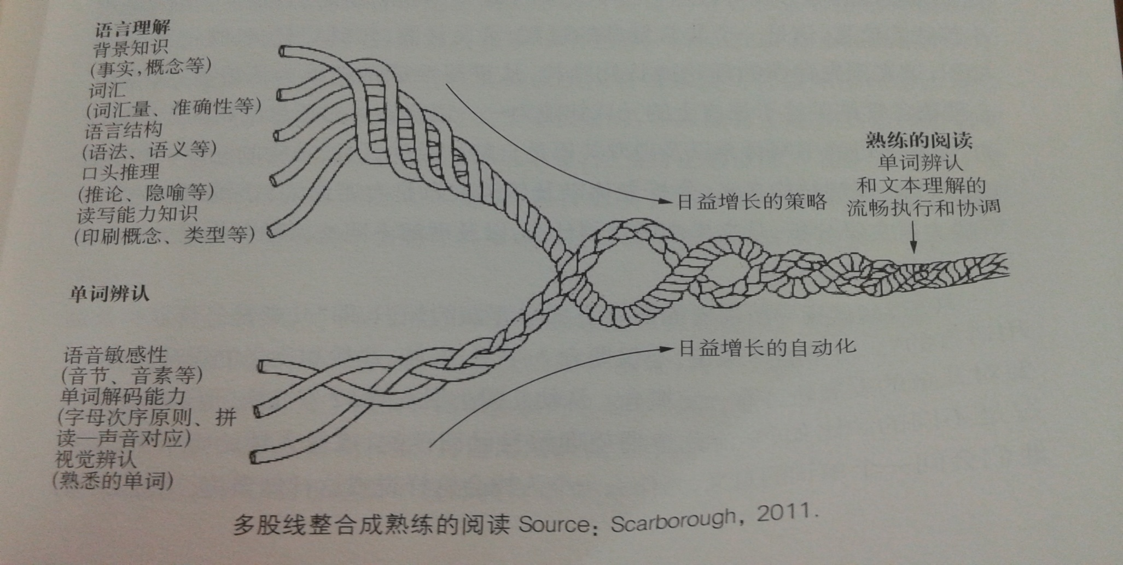
语言学习生长线

Slide 24
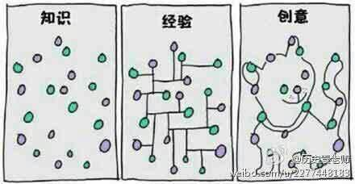
教材解读：缺乏结构化与生命化的眼光
碎片化解读
结构化解读
生命化解读

Slide 25
教师必备的两种眼光：
“结构化”与“生命化”
化“知识点” →“结构块”
化“知识” → “学生成长的力量”

Slide 26

横向系列研究：
对语文教材进行梳理

Slide 27
年段 | 重组文本
二年级（植物类） | 《打碗碗花》、《含羞草》、《喇叭花》、《芭蕉花》、《植物妈妈有办法》
（动物类） | 《野兔》、《松鼠的尾巴》、《喜鹊》、《鸬鹚》
三年级（总分句群） | 《海底世界》、《令人神往的日内瓦》、《南极风光》、《赵州桥》
（并列句群） | 《家乡的桥》、《美丽的小兴安岭》
（连续句群） | 《给妈妈做礼物》、《网上呼救》、《看月食》、《一座铜像》、《杏儿熟了》
四年级（说明文） | 《只有一个地球》、《太阳》、《空气中的“流浪汉”》、 《赵州桥》、《奇妙的互联网》、《日新月异的电视机》

Slide 28
（三）学生发展诊断之功
1. 解读“学生的差异性”
差异性=“课堂教学的资源”
差异性= 课堂教学的动力

Slide 29
2.解读学生的“现实基础”与“发展可能性”
A
起始区
B
可能区
最近发展区

Slide 30
教学与学习
教学实践：可见的、社会性的
学习实践：不可见、个体性的
两者关系：非对称的、代际性、不确定性、不可预期性、非目的性结果
以经验为基础

Slide 31
苏格拉底的教学故事：美诺之问
G
C
D
L
K
E
F
G
C
D
A
H
B
E
F
A
H
B
J

Slide 32
H
J
G
C
D
E
A
B
F

Slide 33
4.教学过程结构的设计之功

Slide 34
当前存在的三种教学过程结构
第一，天女散花
特点：教学不讲逻辑
问题:乱而无序 学生没有兴趣
花开几朵，各表一枝

Slide 35
第二，爬梯式。
特点： 一个环节一个核心任务，任务之间梯度大，
但各环节之间缺乏相互渗透；
不足：对学生挑战太大，学习内容的丰富性差。

Slide 36
第三，摊大饼式
特点：围绕一个教学目标，平面练习，缺乏梯度。
问题：学习容易疲苏，形式似乎多样，
学习实际简单重复。

Slide 37
主张：螺旋上升式
特点：横向拓展，纵向递进
优点：既块状丰富地处理每个知识点，又能纵向提升学习能力

Slide 38
三、激活课堂教学内在活力的突破口
回收转化升
交互反馈
图：开放课堂教学的推进逻辑
有向开放

Slide 39
（一）有向开放
是变革当代中国课堂教学的“第一突破口”
是新课堂生活构建的“第一前提”
是课堂呈现生命活力的“先决条件”

Slide 40
什么是有向开放？

Slide 41
枣核
(编入上海教育版语文七年级上册 第九课。选自《萧乾文集》）
(编入苏教版语文八年级上册 第六课。编入人教版语文七年级上册 第九课。选自《萧乾文集》）
动身访美之前,一位旧时同窗寄来封航空信,再三托付我为她带几颗生枣核。东西倒不占分量,可是用途却很蹊跷。
从费城出发前,我们就通了电话。一下车,她已经在站上等了。掐指一算,分手快有半个世纪了,都已是风烛残年。
拥抱之后，她就殷切地问我：“带来了吗？”我赶快从手提包里掏出那几颗枣核。她托在掌心，像比珍珠玛瑙还贵重。
她当年那股调皮劲显然还没改。我问起枣核的用途，她一面往衣兜里揣，一面故弄玄虚地说：“等会儿你就明白啦。”
那真是座美丽的山城，汽车开去，一路坡上坡下满是一片嫣红。倘若在中国，这里一定会有枫城之称。过了几个山坳，她朝枫树丛中一座三层小楼指了指说：“喏，到了。”汽车拐进草坪，离车库还有三四米，车库门就像认识主人似的自动掀启。
朋友有点不好意思地解释说，买这座大房子时，孩子们还上着学，如今都成家立业了。学生物化学的老伴儿在一家研究所里做营养试验。
她把我安顿在二楼临湖的一个房间后，就领我去踏访她的后花园。地方不大，布置得却精致匀称。我们在靠篱笆的一张白色长凳上坐下，她劈头就问我：“觉不觉得这花园有点家乡味道？”经她指点，我留意到台阶两旁是她手栽的两株垂杨柳，草坪中央有个睡莲池。她感慨良深地对我说：“栽垂柳的时候，我那个小子才5岁。如今在一条核潜艇上当总机械长了。姑娘在哈佛教书。家庭和事业都如意，各种新式设备也都有了。可是我心上总像是缺点什么。也许是没出息，怎么年纪越大，思乡越切。我现在可充分体会出游子的心境了。我想厂甸，想隆福寺。这里一过圣诞，我就想旧历年。近来，我老是想总布胡同院里那棵枣树。所以才托你带几颗种子，试种一下。”
接着，她又指着花园一角堆起的一座假山石说：“你相信吗？那是我开车到几十里以外，一块块亲手挑选，论公斤买下，然后用汽车拉回来的。那是我们家的‘北海’。”
说到这里，我们两人都不约而同地站了起来，沿着卵石铺成的小径，穿过草坪，走到“北海”跟前。真是个细心人呢，她在上面还嵌了一所泥制的小凉亭，一座红庙，顶上还有尊白塔。朋友解释说，都是从旧金山唐人街买来的。
她告诉我，时常在月夜，她同老伴儿并肩坐在这长凳上，追忆起当年在北海泛舟的日子。睡莲的清香迎风扑来，眼前仿佛就闪出一片荷塘佳色。
改了国籍，不等于就改了民族感情；而且没有一个民族像我们这么依恋故土的。

Slide 42
以教学第一环节的讨论为例
步骤1：
教师：“今天，我们来学习现代著名作家萧乾的文章《枣核》。请看题目，你有什么疑问吗？请思考一下，或两两交流一下。”（开）
（学生讨论约2分钟后，教师请学生回答。（放））
生1：《枣核》作为题目，有何用处？
生2：为什么要以《枣核》为题目？
生3：关于《枣核》，里面讲了什么样的故事？
步骤2：
教师边板书三个问题（收），边说:“请默读课文,试试看你能否自己找到答案”(放)
很快，学生对于第1、第3个问题作出了自己的回答，可是，对于第2个问题却不知如何理解。

Slide 43
步骤3：
教师：“请再次仔细阅读课文，把你看到的与《枣核》有关的句子划出来吧。”(开-放)
很快，学生在文中开头、中间和最后都找到了句子，有个别学生举手，表示完成了任务。
师：“请告诉我你找到了几个句子，并想一想从中你能否体会课文为何以枣核为题？”
生1： 文章有四处都提到了枣核，是不是因为提到的次数多？
生2： 我觉得，从这四句话可以看出，作者意在用枣核表达友人的思乡之情。
生3：我的理解是，枣核是这篇文章的主话题，所以，用了这个题目。
师： “你们似乎有些理解了，但没说明根据。请看，文章在开头、中间和后部分都谈到了枣核，贯穿了文章始终（板书），是本文的叙述线索（板书），也是体现友人思乡之情（板书）的线索，通过枣核把游子的心与思乡之情联结起来了”。（收）
“接下来，我们需要进一步思考的是，文章是通过哪些细节体现友人的思乡之情的？请再读文章。”(放)

Slide 44
2. 为什么要开放
不替代思考，为学生思考留有空间 ；
促进互动，扩大参与面、互动面，增进自主意识
激活已知，实现新旧知识的链接 ；
呈现教学现实起点，生成新方案

Slide 45
3、何以能开放？
学生有参与的愿望与能力
群体生活有助于激发个体的参与度
差异性能够生成丰富性

Slide 46
4、什么时候开放？
希望激活已知时
希望学生提高注意度和参与积极性时
希望找到班级教学的真实起点时
希望促进班级学生之间互动面时
希望学生思考更充分时
希望……

Slide 47
5、向什么开放？
向已知开放，向多种可能性开放，向生命成长开放
如：小学三年级学生已经学过的动词有run,swim,jump,walk等，今天老师希望教与学习相关的动词，如write, read,listen ,speak等。
教师：I can swim. what can you do ?
生（讨论后回答）1-3：I can run./I can jump./I can walk./
生4：I can run and walk.
师（惊喜状）：oh! listen to him .He can run and walk. （提升）
生5：I can run ,jump ,walk and swim.
…….
生6：I can write.
师：oh, you can write. What does the write meaning? Does it mean ?(教师呈现表现“写”的图片) （顺势引入新知）
接下来教这个词 写法、发音、组词、造句。

Slide 48
（二）互动生成
是课堂新质生成的基础；

Slide 49
1.怎样互动与生成？
第一对互动关系：师与生互动，或教与学的互动。
1.前启式互动---意义先行原则
即教师教学启动在先，学生应答在后式的互动。这种互动的生成，注重意义先行原则。
这一原则包括两重含义：
（1）“可理解性输入”（Krashen），意指学生能够理解教师呈现给他们的是什么.公式：i + 1.
i指的是学生现有的水平和能力，1指的是输入的知识应略高于学生的现有水平和能力。
(2)趣味性。能够调动学习者的参与动机和态度。

Slide 50
2.学生互动
1+1= ？

Slide 51
生生互动
如下要求引导学生互动：
提醒学生：学会先自己负责，其次才是对所在的小组负责；
提醒学生：当遭遇困难时，千万不要觉得难为情，请清晰明白地告诉小组中的其他成员，并虚心静听其他成员给予的建议或解释；
提醒学生：要自信，不要退缩在别人的身后。
提醒学生：如果发生意见分岐，应会学会调节自己的情绪。
提醒学生要善于向小组其他成员学习，并作好讨论的记录。

Slide 52
注意事项
互动时间是否充分？观察到学生声音渐低或有更多的学生处于等待状态时，可以终止。
是否有替代现象？引导学生分工合作。
交流的是否有质量？倾听一组学生的交流，判断状态，过程中调整。
学生交流中呈现了哪几类资源？如果有序、有结构地回收？
不走过场，以学生的真实学习状态为依据。

Slide 53
3.教师反馈：“动态网状化”的课堂教与学

Slide 54
学生的主动活动不可能自发推进教学过程，没有教师这个“重组者”角色的重要作用，就不能有高质量、有效的互动，学生将可能变成一团散沙，教学也失去它的意义。所以，教师应该在新的水平上发挥教学过程“重组者”、动态生成“推进者”的重要角色。

Slide 55
在课堂上，教师在PPT上出示了一张小猫的图片，问学生：你喜欢这只小猫吗？学生都回答说喜欢。老师告诉学生，也有一个人很喜欢这只小猫，理由是，它呈现在PPT上。
小猫很令人喜欢。小猫会跑。小猫会爬树。小猫会跳跃。猫眼晴大大圆圆的，身体胖胖的，性情很乖巧。
第一组： 小猫很令人喜欢，因为小猫会跑、会爬树、也会跳跃，而且小猫眼晴大大圆圆的，身体胖胖的，性情很乖巧。
教 师：你们的表达的确比前面更简洁了，应当还有其他的表达方法，哪个组的同学来试试？
第三组： 小猫很令人喜欢，不仅因为小猫会跑、会爬树、会跳跃，也因为小猫眼晴大大圆圆的，身体胖胖的，性情很乖巧。

Slide 56
善于激发的老师：
能调动学生参与课堂的情绪；
发动全班学生参与讨论与交流，从中了解学生的所知、所思、所学、所为、所求和个性、能力、人际交往等诸多方面；
可激发和提升学生向更宽更深的方向上交流信息、交换思想和形成新见识。
能够提示、纠正或提升学生的思考状态。

Slide 57
《一粒种子》：
春风在唱歌，
泉水在唱歌，
小鸟在唱歌，
小朋友也在唱歌。
片段
生：种子钻出了地面，看见了红红的太阳。
师：你看到了太阳，还看到了太阳的颜色。你的眼睛真亮。小组讨论一下，能不能学着课文的样子，用几个小句子来说说，种子钻出地面，还看到了什么，注意，要把颜色说清楚。（经过讨论后，学生的表达更加丰富了。）
生：种子钻出了地面，看见了绿绿的小草，看见了清清的小河，看到了白色的云朵，还看到了黄色的小鸟。
师：你看到了一个五彩缤纷的世界。还有哪位同学有不一样的表达？（学生思考）
生：种子钻出了地面，看到了闪着金光的太阳，看到了张着嘴对自己笑的蚯蚓，看到了在空中飞来飞去的小鸟，还看到了哗哗流淌的小溪。
师：同学们真棒，你们不仅用眼睛看到了五彩缤纷的颜色，还抓住了景物不同的特点，真像个小作家！

Slide 58
建议书目
《“新基础教育”课堂教学改革的深化研究》，卜玉华.福建教育出版社，2014.

Slide 59
谢 谢！

